Slide 1
CHÀO MỪNG THẦY CÔ VÀ
CÁC EM HỌC SINH ĐẾN VỚI TIẾT HỌC
Giáo viên: Ngô Thị Huyền Ngọc
Môn: Khoa học tự nhiên
Năm học 2021 - 2022

Slide 2
BÀI 6: ĐO KHỐI LƯỢNG (TIẾP)

Slide 3
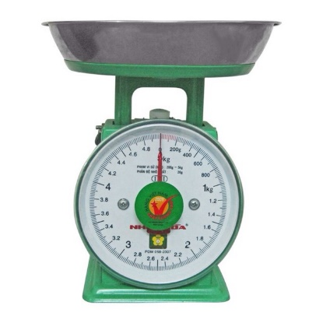
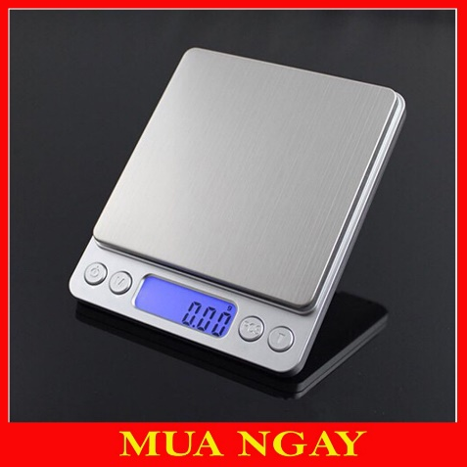
II. DỤNG CỤ ĐO KHỐI LƯỢNG:
? Hãy kể tên những dụng cụ đo khối lượng mà e biết
Cân robecvan
Cân đồng hồ
Cân điện tử
Cân đòn

Slide 4
II. DỤNG CỤ ĐO KHỐI LƯỢNG:
- Dụng cụ thường dùng để đo khối lượng: cân robecvan, cân đồng hồ, cân đòn, cân y tế, cân điện tử…
Em hãy nhắc lại khái niệm về giới hạn đo (GHĐ) và độ chia nhỏ nhất (ĐCNN) ?
- GHĐ của cân là số lớn nhất ghi trên cân.
- ĐCNN của cân là hiệu hai vạch chia liên tiếp trên cân.

Slide 5
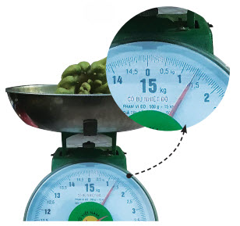
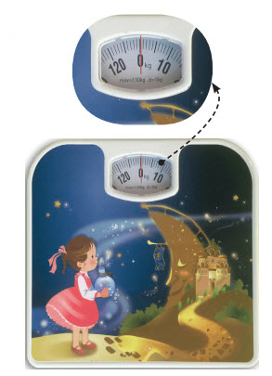
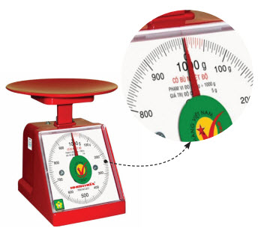
Ví dụ 1: Xác định GHĐ và ĐCNN của cân trong các trường hợp sau:
Hình a
Hình b
Hình c
GHĐ: 1000 g
ĐCNN: 5 g
GHĐ: 15 kg
ĐCNN: 0,05 kg
GHĐ: 130 kg
ĐCNN: 1 kg

Slide 6
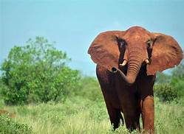
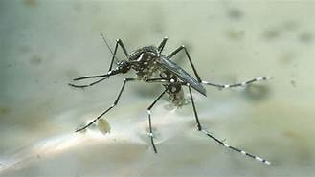
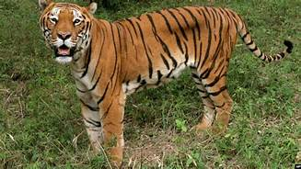
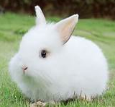
Ví dụ 2: Hãy sắp xếp các động vật sau theo thứ tự khối lượng giảm dần?
- Thực tế, chúng ta thường ước lượng vật có kích thước to sẽ có khối lượng lớn.

Slide 7
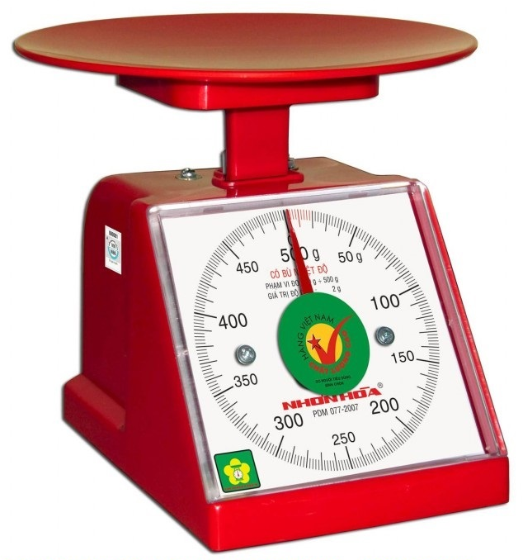
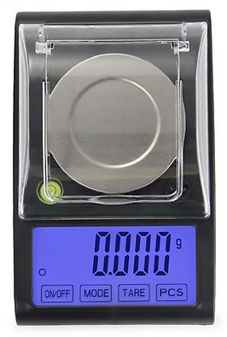
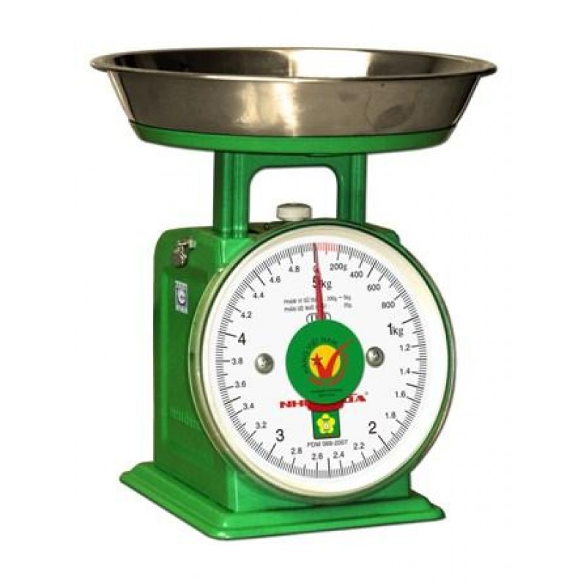
Ví dụ 2: Nên sử dụng cân nào sau đây để đo khối lượng của chai coca 1,5 lít?
b) Cân điện tử 100g
a) Cân đồng hồ 500g
c) Cân đồng hồ 5 kg

Slide 8
II. DỤNG CỤ ĐO KHỐI LƯỢNG:
Nhận xét:
+ GHĐ và ĐCNN thường được ghi trên cân.
+ những vật có kích thước to hơn thường sẽ có khối lượng lớn hơn.
+ cần ước lượng khối lượng của vật trước khi đo.

Slide 9
III. CÁCH ĐO KHỐI LƯỢNG:
• Thực hiện nhiệm vụ:
STT 1 - 25: thực hiện phiếu học tập số 1
STT 26 - 47: thực hiện phiếu học tập số 2

Slide 10
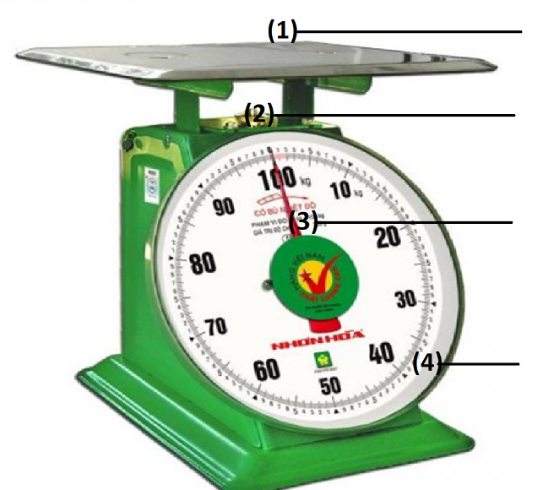
PHIẾU HỌC TẬP 1:
Câu 1: Chỉ ra các bộ phận tương ứng với số 1, 2, 3, 4 trong hình sau:
Đĩa cân
Ốc điều chỉnh
Kim cân
Bảng chia

Slide 11
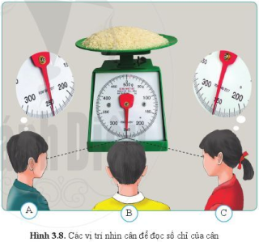
Câu 2: Để cân quả dưa hấu, bạn An nên dùng loại cân nào sau đây? Giải thích
a) Cân robecvan
b) Cân đồng hồ
c) Cân điện tử 500 g
Câu 3: Theo em cách đặt mắt nào thì đọc kết quả chính xác?

Slide 12
III. Cách đo khối lượng:
Dùng cân đồng hồ:
Bước 1: Ước lượng khối lượng của vật để chọn cân có GHĐ và ĐCNN thích hợp.
Bước 2: Vặn ốc điều chỉnh để kim cân chỉ đúng vạch số 0
Bước 3: Đặt vật cần cân lên đĩa cân.
Bước 4: Mắt nhìn vuông góc với vạch chia trên mặt cân ở đầu kim cân.
Bước 5: Đọc và ghi kết quả đo.

Slide 13
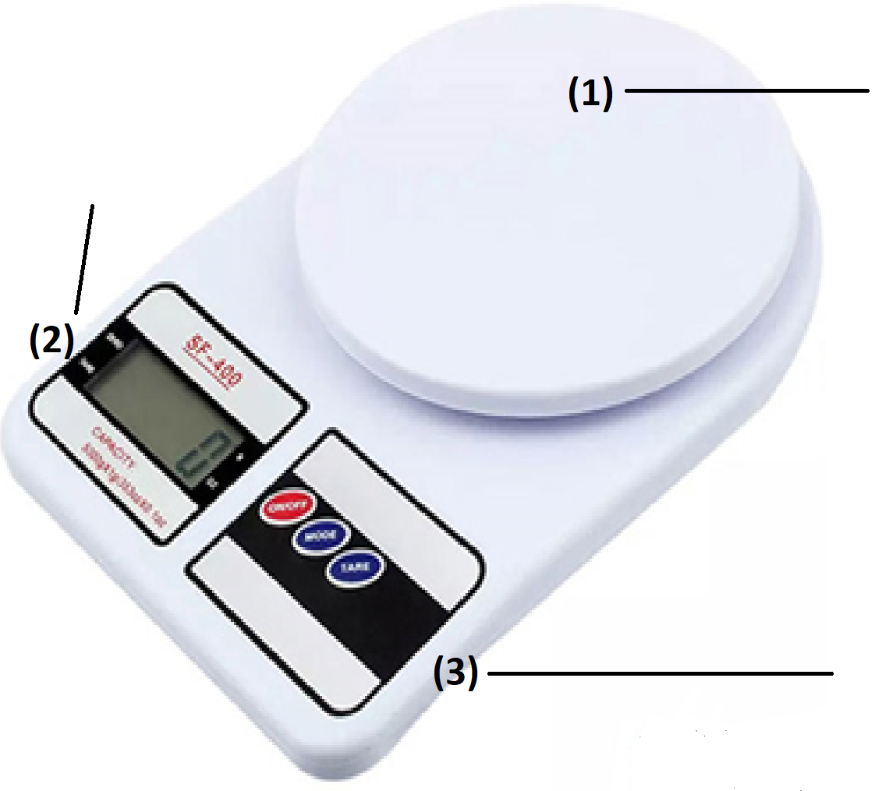
PHIẾU HỌC TẬP 2:
Câu 1: Chỉ ra các bộ phận tương ứng với số 1, 2, 3 trong hình sau:
Màn hình hiển thị
Đĩa cân
Hệ thống nút

Slide 14
Câu 2: Để cân quả dưa hấu, bạn An nên dùng loại cân nào sau đây? Giải thích
a) Cân robecvan
b) Cân đồng hồ
c) Cân điện tử
Câu 3: Thao tác nào dưới đây là sai khi dùng cân đồng hồ hoặc cân điện tử? Nêu cách khắc phục để thu được kết quả đo chính xác?
a) Đặt cân trên bề mặt không bằng phẳng.
b) Đặt mắt vuông góc với mặt đồng hồ.
c) Để vật cồng kềnh trên đĩa cân.
d) Để vật lệch một bên trên đĩa cân.
e) Đọc kết quả khi cân ổn định.

Slide 16
III. Cách đo khối lượng:
2. Dùng cân điện tử:
Bước 1: Bấm nút on/off để khởi động.
Bước 2: Ước lượng khối lượng cần đo để chọn đơn vị thích hợp (nhấn nút “units” hoặc “mode” để chọn đơn vị g, kg…)
Bước 3: Đặt mẫu vật cần cân nhẹ nhàng lên đĩa cân (nếu dùng vật chứa thì cần nhấn nút “tare” để cân tự động khấu trừ khối lượng của vật chứa)
Bước 4: Đọc và ghi kết quả đo khi cân ổn định.
Chú ý: Trước khi dùng cân điện tử, ta cần đọc kỹ hướng dẫn sử dụng.

Slide 17
LUYỆN TẬP

Slide 18
Câu 1: Em hãy ghép tên các loại cân tương ứng với công dụng của các loại cân đó
Loại cân | Công dụng
Cân Roberval 2. Cân đồng hồ 3. Cân điện tử | A. Cân các vật có khối lượng nhỏ, từ vài chục gam đến vài kilôgam. B. Cân các vật có khối lượng từ vài trăm gam đến vài chục kilôgam. C. Cân các vật có khối lượng nhỏ, từ vài miligam đến vài trăm gam với độ chính xác cao.

Slide 19
Câu 2: Một HS dùng cân Roberval để đo khối lượng của quyền vở và thu được kết quả 63 g. Theo em, quả cân có khối lượng nhỏ nhất trong hợp quả cân của cần này là bao nhiêu?
A. 2g. B. 1 g. C. 5 g D. 0,1 g

Slide 20
LUYỆN TẬP – VẬN DỤNG
Câu 1: Cho các phát biểu sau:
a) Đơn vị của khối lượng là gam.
b) Cân dùng để đo khối lượng của vật.
c) Cân luôn luôn có hai đĩa.
d) Một tạ bằng 100 kg.
e) Một tấn bằng 100 tạ.
f) Một tạ bông có khối lượng ít hơn 1 tạ sắt.
Số phát biểu đúng là:
A. 2 B. 3 C. 4 D. 5

Slide 21
Câu 2: Khi đo khối lượng của một vật bằng một cái cân có ĐCNN là 10g. Kết quả nào sau đây là đúng?
A. 298 g B. 302 g C. 3000 g D. 305 g
Câu 3: Với một cân Rô – béc – van và hộp quả cân, phát biểu nào sau đây đúng?
A. Độ chia nhỏ nhất của cân là khối lượng nhỏ nhất ghi trên cân.
B. Giới hạn đo của cân là khối lượng lớn nhất ghi trên cân.
C. Độ chia nhỏ nhất của cân là khối lượng của quả cân nhỏ nhất.
D. Độ chia nhỏ nhất của cân là khối lượng của quả cân lớn nhất.

Slide 22
HƯỚNG DẪN VỀ NHÀ:
BTVN: + 6.1 – 6.5 SBT
+ Đọc bài 7: Đo thời gian
- Tiến hành tại nhà cách pha dung dịch nước muối sinh lý 0,9 % bằng cách: hòa tan 9 g muối tinh sạch trong 91 g nước đun sôi để nguội.

